Slide 1
Conversación 2
14 de febrero

Slide 2
notas
1. Participation in class 15%
2. Oral presentations 15%
Talk about the biography of a person you like (a singer, an actor, a relative of yours, etc.). Talk for about 3 to 5 minutes.
You have to tell me who you want to introduce at least two weeks before your presentation.
The presentations will be on May 16, 23. (I’ll make a lottery on April 18 to decide who presents on which day)
3. Midterm test 35%
4. Final test 35%

Slide 3
Las vacaciones
¿Cuáles de estas actividades hiciste en las vacaciones?
-viajar al extranjero
-estar enferma/o
-trabajar
-estudiar
-participar en una actividad de la universidad
-comer mucho
-viajar a otra ciudad
-ir a la montaña
-dormir mucho (dormir hasta depertarme naturalmente, sin depertador)
-pensar en el futuro
-salir con amigas/os
-ir de camping

Slide 4
Pag 76.
Relacionar las fotos con las acciones
Ordenar las acciones
Hablar sobre qué hace esa persona en un día normal

Slide 5
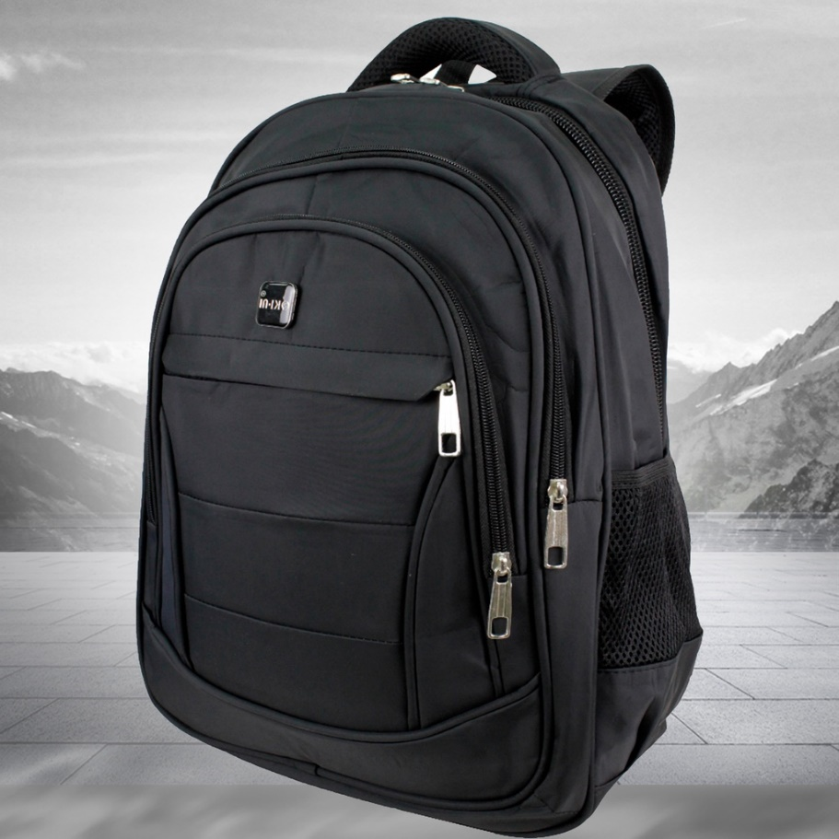








Pag 76, act 3

Slide 6
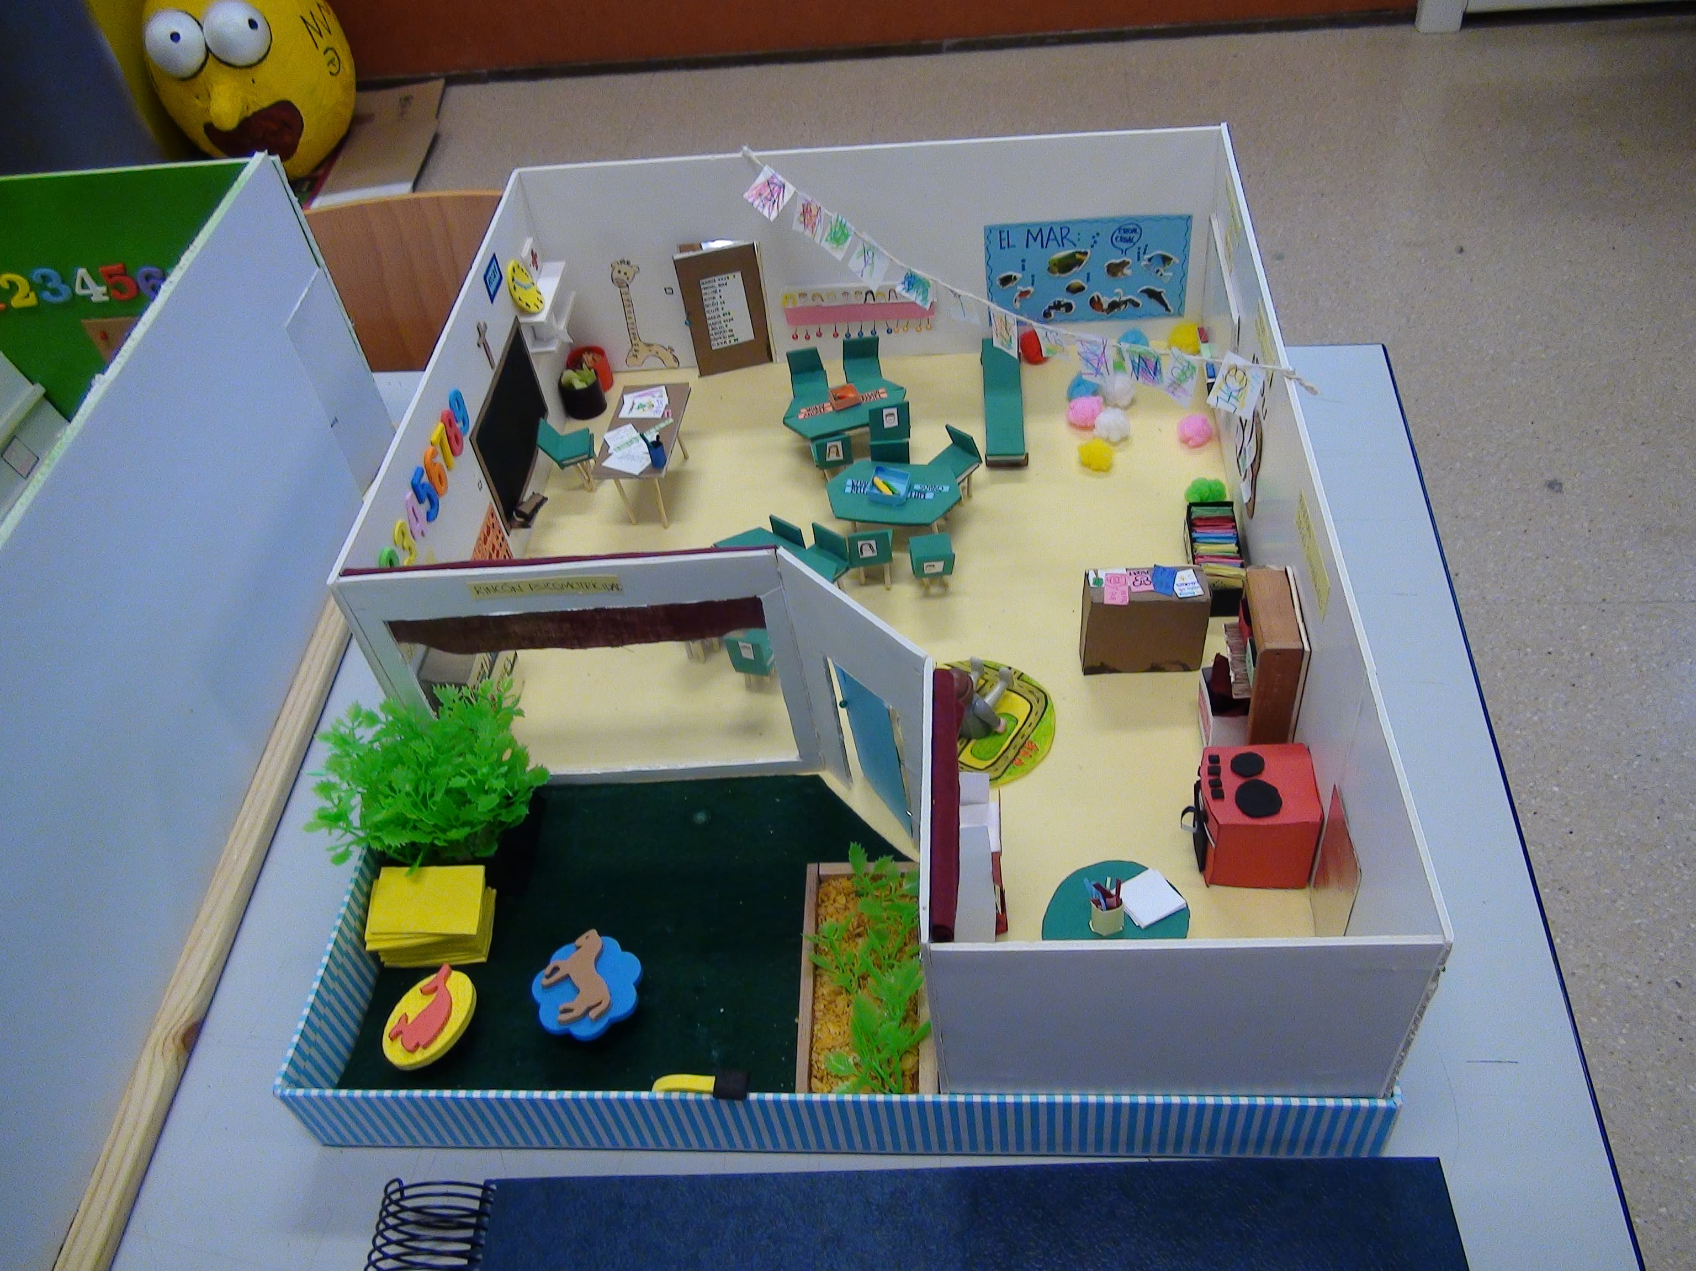
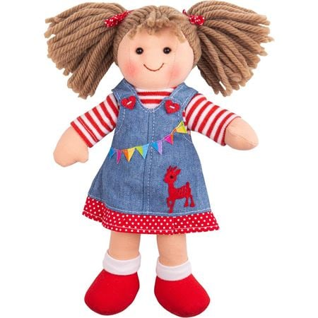
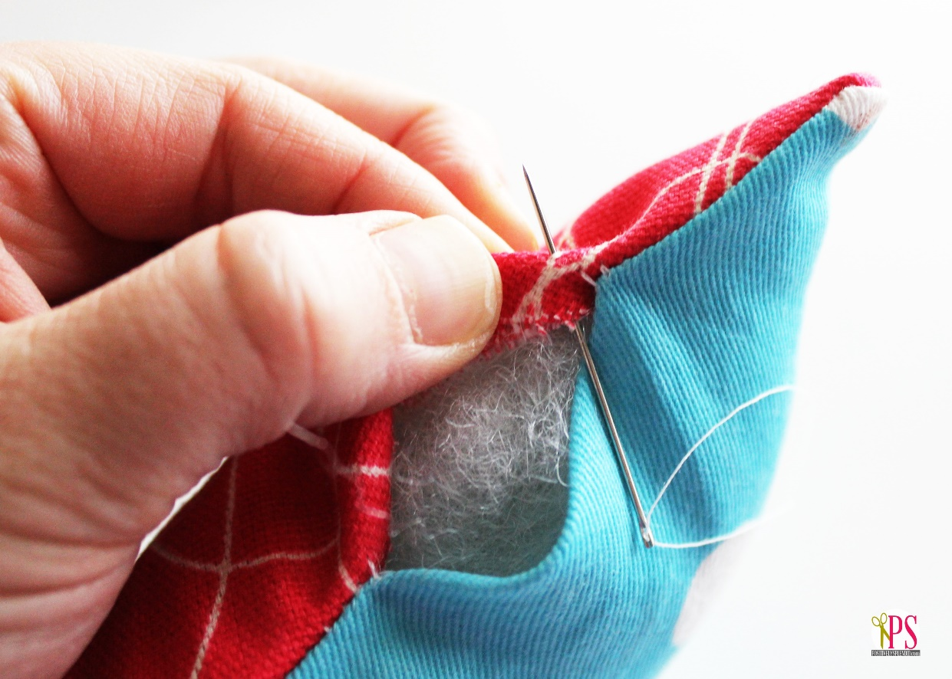
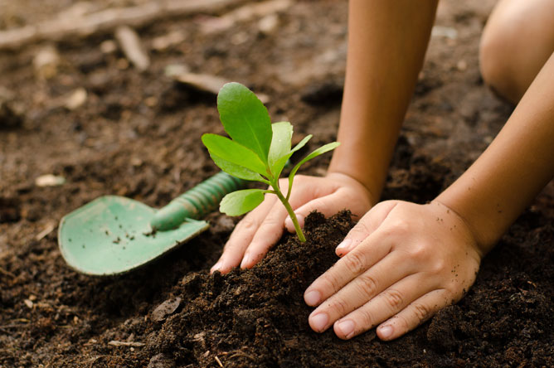
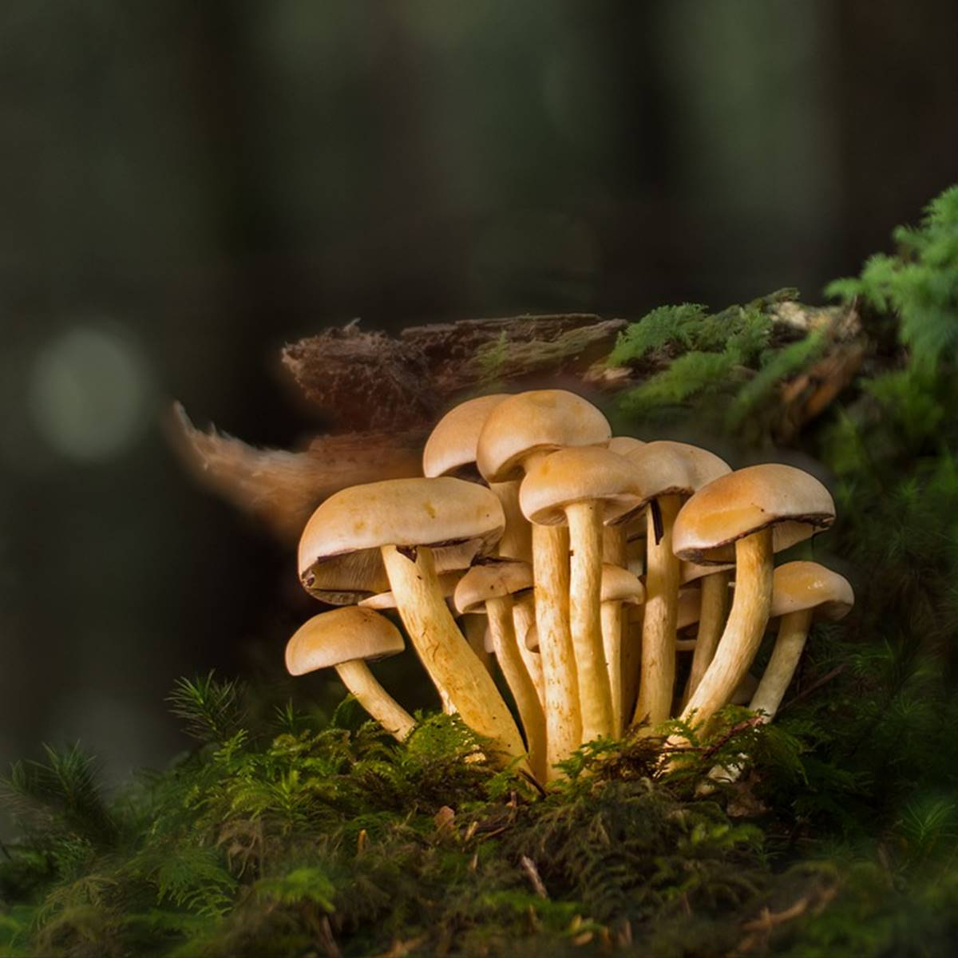
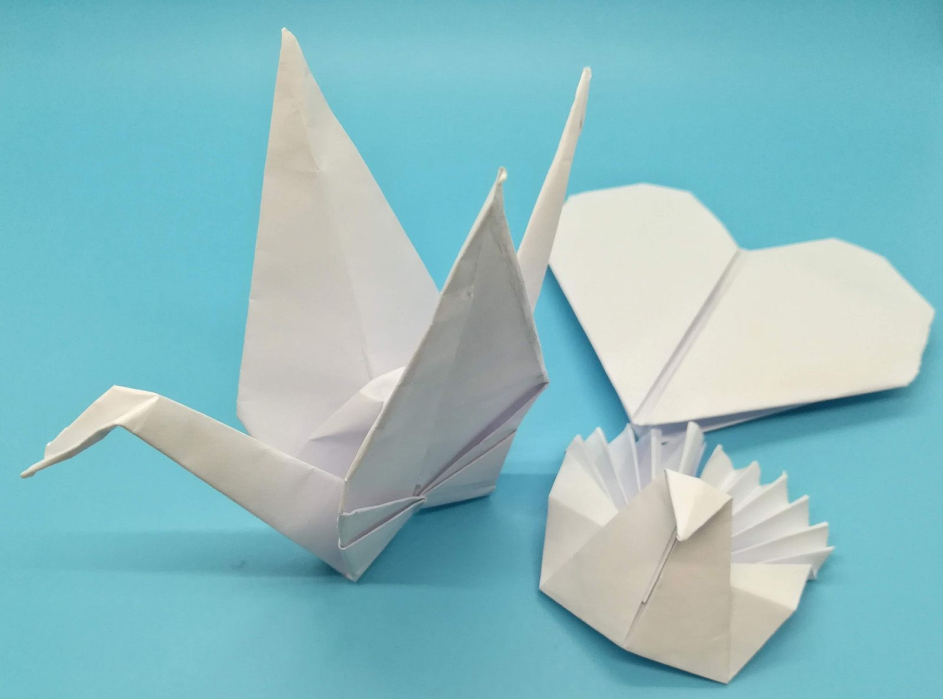

Slide 7
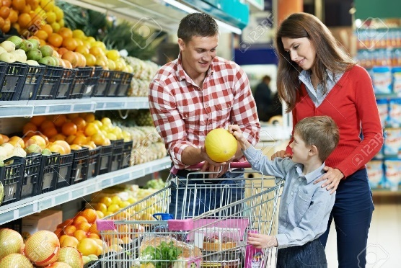
Lección 7
Hacer la compra = comprar alimentos y otras cosas que necesitamos en casa

Slide 8
¿Dónde hace la compra Inés?
¿Qué día la hace?
¿Y Carlos?
HABLA CON TU COMPAÑERA/O:
¿Dónde haces la compra? ¿por qué? ¿con qué frecuencia?
¿Y tus padres?
¿Y tus abuelos?

Slide 9
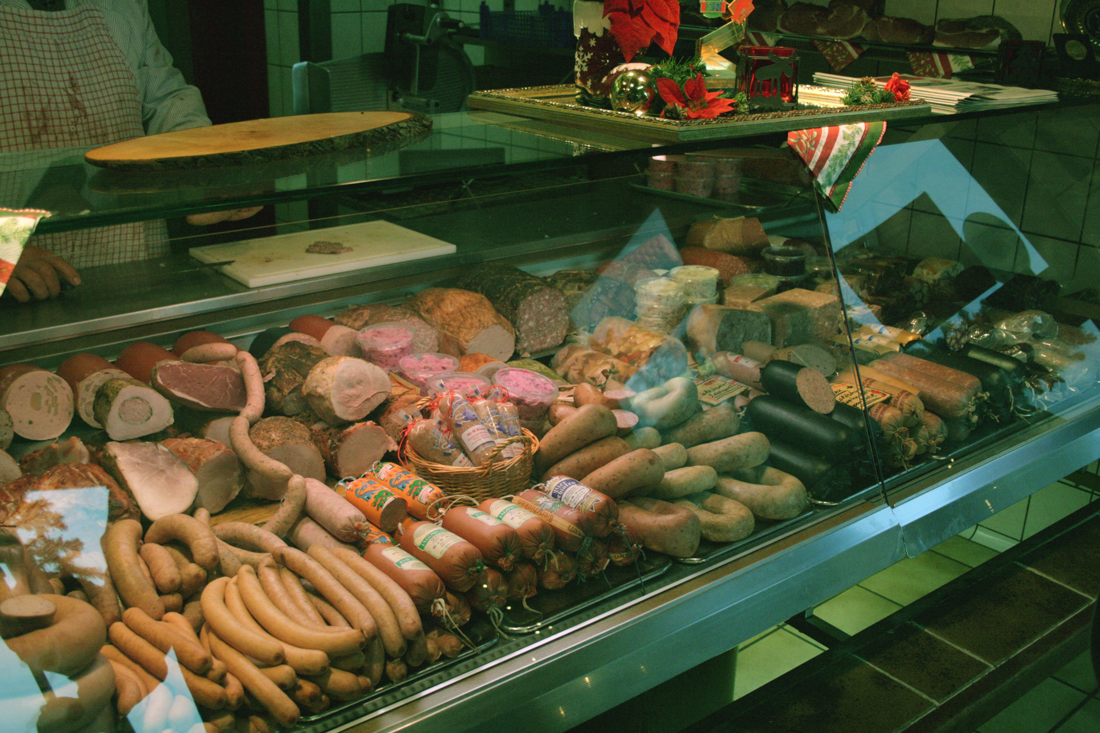
charcutería

